Slide 1
התא – מבנה ותפקוד
מ-DNA לחלבון
נושאי השיעור
שלבי יצירת חלבונים בתא – תעתוק ותרגום
המולקולה המתווכת –RNA שליח
תהליך התעתוק
עיבוד RNA
תהליך התרגום
אחידות הקוד הגנטי מאפשרת את ההנדסה הגנטית
הקשר בין DNA ובין התכונות
הקשר בין מוטציות ובין מחלות
מ-DNA לחלבון: תרגול נוסף
מצגת מקדימה
מבנה ה-DNA

Slide 2
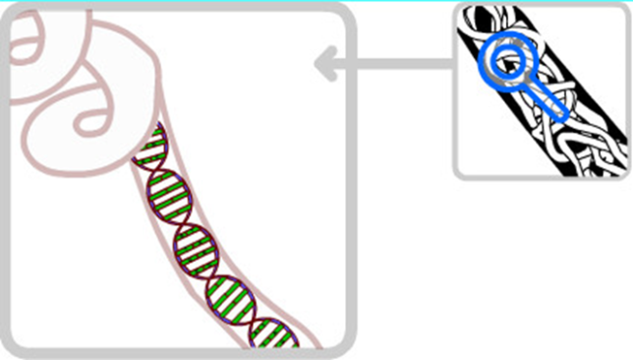
המידע הגנטי קובע את התכונות דרך קביעת סוג החלבונים הנוצרים בתאים
במצגת הקודמת הכרנו את מבנה ה-DNA וכיצד הוא מאורגן בכרומוזומים.
למדנו שלאורך ה-DNA יש קטעים הקרויים גנים ובהם מצוי המידע הגנטי הקובע
את תכונות התאים ותפקודם, ולכן גם את תכונות היצור השלם.
איך הם עושים זאת?
דרך קביעת סוג החלבונים הנוצרים בתאים.
2

Slide 3
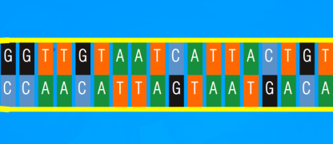
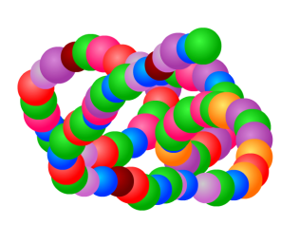
המידע הגנטי קובע את התכונות דרך קביעת סוג החלבונים הנוצרים בתאים
DNA
בגנים המצויים ב-DNA יש את המידע ליצירת החלבונים. מידע זה מוצפן במעין שפה הנקראת הקוד הגנטי (או הצופן הגנטי),אפשר לראות את ה-DNA כספר הוראות ליצירת חלבונים.
חלבונים
לחלבונים יש תפקיד מפתח בתאים.
בקבוצת החלבונים כלולים גם אנזימים.
תכונות
האנזימים מזרזים את כל התהליכים הכימיים
המתרחשים בתאים ובכללם בניית כל רכיבי הגוף
שאינם חלבונים. תוצאות פעילות האנזימים
(וחלבונים אחרים) מתבטאות בתכונות שלנו.
3

Slide 4
כיצד המידע ב-DNA קובע את סוג החלבון הנוצר? – הצופן הגנטי
מולקולות החלבונים הן שרשראות ארוכות מורכבות מחוליות-חוליות של חומצות אמיניות.
כל החלבונים בגוף הם צירופים של 20 סוגי חומצות אמיניות בלבד!
החלבונים נבדלים אלו מאלו בטיפוסי החומצות האמיניות המרכיבים אותם, במספרן ובסדר שלהן.
כיצד המידע ב-DNA קובע את רצף החומצות האמיניות בחלבון?
4

Slide 5
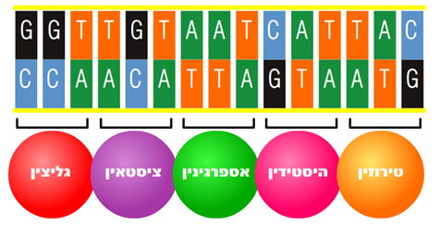
כיצד המידע ב-DNA קובע את סוג החלבון הנוצר? – הצופן הגנטי
ל-DNA יש מבנה דו-גדילי דמוי סולם. "שלבי הסולם" מורכבים מהבסיסים החנקניים
A, T, C ו- G.
רצף הבסיסים הוא ה"שפה" שהגנים כתובים בה. ארבעת הבסיסים הם ה"אותיות" של שפה זו.
רצף של שלושה בסיסים (הנקרא קודון) לאורך אחד הגדילים של ה-DNA מהווה "מילה"
הקובעת חומצה אמינית אחת בחלבון.
רצף השלָשות בגן ב-DNA קובע את רצף החומצות האמיניות בחלבון כולו.
מערכת ההתאמה בין כל שלָשת בסיסים ב-DNA לבין כל אחת מ-20 החומצות האמיניות הקיימות בטבע נקראת הקוד הגנטי (או הצופן הגנטי).

Slide 6
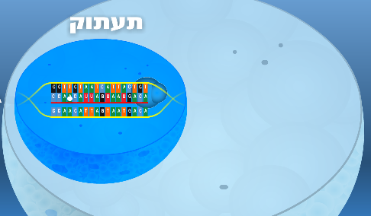
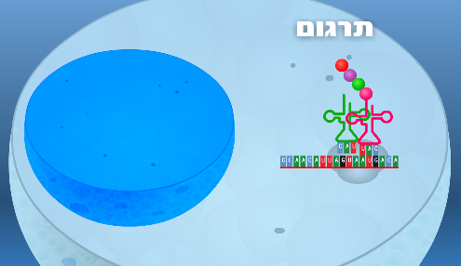
שלבי תהליך יצירת חלבונים בתא: תעתוק ותרגום
המידע ליצירת החלבונים נמצא בגרעין (ב-DNA), ואילו יצירת החלבונים מתרחשת בריבוזומים המצויים בציטופלסמה. מכאן נובעת המסקנה שהמידע המוצפן ב-DNA שבגרעין עובר אל הציטופלסמה, ושם הוא מתבטא ביצירת חלבונים. תהליך יצירת החלבונים כולל שני שלבים עיקריים:
תעתוק
המידע התורשתי המוצפן ב- DNA
(כלומר סדר שלָשות הבסיסים = הקודונים)
מועתק למולקולה מתווכת הנקראת
RNA-שליח ((mRNA, ולכן תהליך זה נקרא תִּעתוק.
תרגום
ה- RNA עובר תהליך של עיבוד (נדון בתהליך זה בהמשך), יוצא לציטופלסמה ונקשר לריבוזום,
והמידע המוצפן בו מתורגם לחלבון.
תהליך זה נקרא תִּרגום, מכיוון שבתהליך זה מתורגם
מידע משפת הבסיסים (ב-mRNA)
לשפת החומצות האמיניות בחלבון.
6

Slide 7
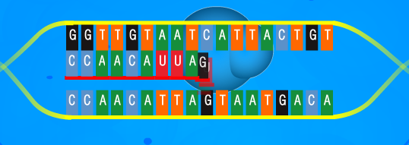
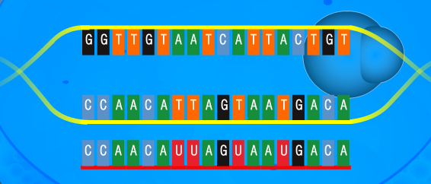
תהליך התעתוק
תהליך התעתוק המתרחש בגרעין הוא תהליך בניית מולקולת mRNA על פי רצף הבסיסים באחד מגדילי ה-DNA.
שלבי התעתוק:
שני גדילי ה-DNA באזור הגן נפרדים זה מזה,
על אחד הגדילים נבנית מולקולה של RNA
בעזרת אנזים מיוחד. האנזים בונה את המולקולה בעזרת הוספת נוקליאוטידים בעלי בסיסים
משלימים לבסיסים בגדיל ה-DNA:
מול A נקשר בסיס הנקרא U, מול T נקשר A
מול C נקשר G ולהפך.
כך נוצרת על גדיל ה-DNA מולקולתRNA ,
שבה מועתק המידע על סדר הבסיסים
הנמצא ב-DNA.
בתום התעתוק מולקולת ה-RNA שנוצרה מתנתקת מה-DNA, עוברת תהליך עיבוד (שנעסוק בו בהמשך), עוברת לציטופלסמה ונקשרת לריבוזום, ובו חל השלב השני ביצירת החלבונים, הנקרא תרגום. (שני גדילי ה-DNA מתחברים מחדש).
7

Slide 8
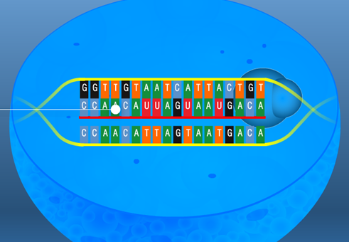
סימולציה: מ-DNA לחלבון
צפו בסימולציה בתהליך התעתוק:
תהליך התעתוק
8

Slide 9
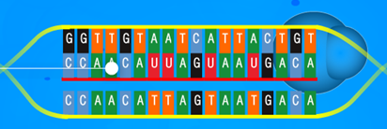
שאלה 1: שלבי התעתוק
שאלה 1:
התמונות הבאות מתארות את תהליך התעתוק. סדרו אותן על פי סדר התרחשותן.
מהי המילה המתקבלת מצירוף האותיות?
ת (שלב ראשון)
ת
ע
ו
9
ק

Slide 10
תשובה
שאלה 1:
המילה המתקבלת: תעתוק.
1. גדילי ה-DNA נפרדים
4. ה-RNA ניתק מה-DNA
2. מולקולת RNA נבנית כגדיל משלים לאחד
מגדילי ה-DNA
5. שני גדילי ה-DNA מתחברים שוב
3. יצירת ה-RNA מסתיימת

Slide 11
שאלה 2: תהליך התעתוק
שאלה 2:
בציור מתואר סדר הבסיסים בקטע DNA מסוים.
כתבו את רצף הבסיסים של מולקולת RNA שליח שתיווצר על גבי גדיל א'.
גדיל ב' A T C A G G
mRNA
גדיל א' T A G T C C
11

Slide 12
תשובה
שאלה 2:
בציור מתואר סדר הבסיסים בקטע DNA מסוים.
כתבו את רצף הבסיסים של מולקולת RNA שליח שתיווצר על גבי גדיל א'.
גדיל ב' A T C A G G
mRNA A U C A G G
גדיל א' T A G T C C
12

Slide 13
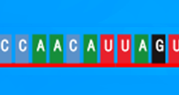
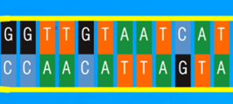
שאלה 3: ההבדלים במבנה ה-RNA וה-DNA
שאלה 3:
ה-RNA הוא סוג של חומצת גרעין. כמו ה-DNA, גם הוא מורכב מנוקליאוטידים.
סכמו את ההבדלים בין מבנה ה-RNA למבנה ה-DNA בעזרת מילוי הטבלה:
RNA
DNA
 | DNA | RNA
דו-גדילי ("סולם")/ חד-גדילי ("חצי סולם")
מורכב מהנוקליאוטידים: (בחרו את הנכונים) A C G T U
13

Slide 14
תשובה
שאלה 3:
ה-RNA הוא סוג של חומצת גרעין. כמו ה-DNA, גם הוא מורכב מנוקליאוטידים.
סכמו את ההבדלים בין מבנה ה-RNA למבנה ה-DNA בעזרת מילוי הטבלה:
RNA
DNA
 | DNA | RNA
דו-גדילי ("סולם")/ חד-גדילי ("חצי סולם") | דו-גדילי | חד-גדילי*
מורכב מהנוקליאוטידים: (בחרו את הנכונים) | A C G T | A C G U
*לעיתים גם במולקולות ה-RNA נוצרים קטעים דו-גדיליים; בקטעים כאלה הגדיל היחיד מקופל על עצמו.
עוד הבדל: הסוכר בנוקליאוטידים המרכיבים את ה-RNA שונה מעט מהסוכר בנוקליאוטידים
המרכיבים את ה-DNA. (ריבוז ב-RNA, ודיאוקסי-ריבוז ב-(DNA. ההבדל בין הסוכרים הוא המקור להבדל בין שמות החומרים.
DNA=Deoxyribo-Nucleic Acid
RNA= Ribo-Nucleic Acid
14
חומצת גרעין

Slide 15
תהליך עיבוד ה-RNA
מה קורה למולקולת ה-RNA שזה עתה נוצרה?
עיבוד ה-RNA
מולקולת RNA המורכבת על פי ה-DNA בתהליך התעתוק, בדרך כלל עוברת תהליך עיבוד לפני שהיא עוברת לציטופלסמה. העיבוד כולל הוספה והשמטה של קטעים. ההוספה היא של מספר בסיסים קטן בתחילת המולקולה ובסופה, ואילו ההשמטה יכולה להיות של קטעים ארוכים למדי בתוך המולקולה. מולקולת ה-RNA העוברת לציטופלסמה קצרה בממוצע פי 8 מן המולקולה המקורית שנוצרה בתהליך התעתוק. נדון שוב בתהליך העיבוד ביתר פירוט בהמשך המצגת.
15

Slide 16
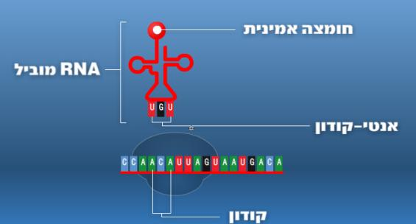
תהליך התרגום
תהליך התרגום הוא תהליך יצירת חלבון בריבוזומים על פי ה-RNA שליח.
התהליך נקרא תרגום, שכן, בתהליך זה מידע משפת הבסיסים (A U C (G מתורגם לשפת החומצות האמיניות.
בתהליך משתתפות עוד מולקולות RNA הנקראות RNA-מוביל (tRNA).
מולקולותRNA -מוביל קשורות בצדן האחד לחומצה אמינית, ובצדן האחר יש להן שלָשת בסיסים (הנקראת אנטי-קודון) המסוגלת להתחבר לשלָשת בסיסים משלימה לה במולקולת RNA-שליח (הנקראת קודון), וכך להביא את החומצות האמיניות הנדרשות לבניית החלבון.
ה-RNA -מוביל מתפקד בתור "מתורגמן" בתהליך התרגום: מצדו האחד הוא "מבין" את שפת החומצות האמיניות, ומצדו האחר הוא "מבין" את שפת הבסיסים.
יש בתא סוגים שונים של מולקולת RNA-מוביל, הנבדלות זו מזו באנטי-קודונים.
כל אחת מהן קושרת חומצה אמינית אחת מבין עשרים החומצות האמיניות הקיימות בתא.
16

Slide 17
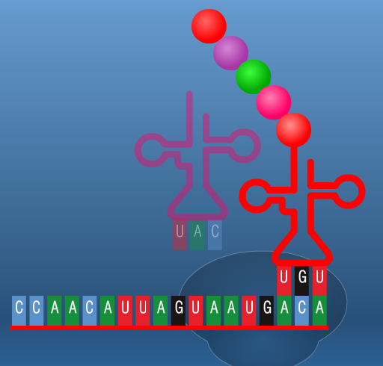
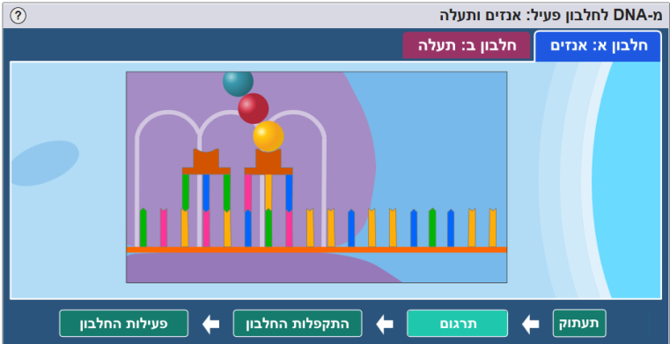
סימולציה: מ-DNA לחלבון
צפו בסימולציה בתהליך התרגום:
תהליך התרגום
מולקולת RNA המורכבת על פי ה-DNA בתהליך התעתוק, בדרך כלל עוברת תהליך עיבוד לפני שהיא עוברת לציטופלסמה. בסימולציה מתוארים רק תהליכי התעתוק והתרגום.
הסימולציה: "מ-DNA לחלבון פעיל: אנזים ותעלה" מתארת יצירת חלבון בתהליך תעתוק ותרגום, התקפלות החלבון ופעילותו.
17

Slide 18
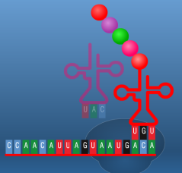
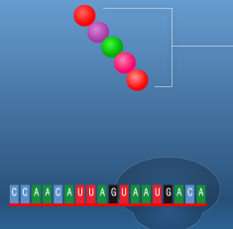
תהליך התרגום
שלבי תהליך התרגום: (בתמונות הבאות מתוארת בניית שרשרת חומצות אמיניות קצרה באורך 5 חומצות אמיניות בלבד. אורך חלבון ממוצע מגיע עד מאות ואפילו אלפי חומצות אמיניות).
1.מולקולת ה-RNA-שליח שהגיעה
מהגרעין נקשרת לריבוזום
2. מולקולת RNA-מוביל בעלת
האנטי-קודון המתאים מתחברת
לקודון ב- RNA-שליח
3. עוד מולקולת RNA-מוביל מתחברת לקודון הבא ב-RNA-שליח, ואז נוצר קשר בין החומצה האמינית הראשונה לבאה אחריה. החומצה האמינית הראשונה ניתקת מה-RNA-מוביל שלה. בהמשך, ה-RNA-מוביל שהשתחרר מהחומצה האמינית שלו ניתק מה-RNA-שליח
4. הריבוזום נע על גבי ה-RNA-שליח,
ומולקולות RNA-מוביל נוספות
מתחברות לקודונים הבאים והתהליך
חוזר על עצמו, וכך מצטרפות חומצות
אמיניות זו לזו ליצירת שרשרת
5. הריבוזום מסיים את תרגום
ה-RNA-שליח. שרשרת
החומצות האמיניות שנוצרה
ניתקת מהריבוזום,
6. בהמשך, גם הRNA--שליח ניתק
מהריבוזום.
18

Slide 19
שאלה 4: תהליך התרגום
שאלה 4:
רשמו את האנטי-קודונים של מולקולות ה-RNA-מוביל שתתקשרנה למולקולת
ה-RNA-שליח הבאה:
AAU
GCA
ACC
RNA-שליח
19

Slide 20
תשובה
שאלה 4:
רשמו את האנטי-קודונים של מולקולות ה-RNA-מוביל שתתקשרנה למולקולת
ה-RNA–שליח הבאה:
UUA
CGU
UGG
AAU
GCA
ACC
RNA-שליח
20

Slide 21
שאלה 5: תהליך התעתוק ותהליך התרגום
שאלה 5:
לפניכם רצף הבסיסים בקטע כלשהו ב-DNA.
א. רשמו את רצף הבסיסים ב-mRNA שייבנה על גבי גדיל א' של ה-DNA.
גדיל ב' של ה-DNA G T A C T A T A T G G A
RNA
גדיל א' של ה-DNA C A T G A T A T A C C T
רצף החומצות האמיניות בחלבון
ב. מהו רצף החומצות האמיניות במקטע החלבון
שייווצר מתרגום מולקולת mRNA זו?
היעזרו בטבלת הקוד הגנטי המצורפת
(בטבלה זו מופיעות 4 מתוך 20 החומצות האמיניות
הקיימות בטבע).
שם החומצה האמינית | שלשת הבסיסים ב-mRNA המקודדת לחומצה זו
טירוזין | UAU
גליצין | GGA
ולין | GUA
לאוצין | CUA
21

Slide 22
תשובה
שאלה 5:
לפניכם רצף הבסיסים בקטע כלשהו ב-DNA.
א. רשמו את רצף הבסיסים ב-mRNA שייבנה על גבי גדיל א' של ה-DNA.
גדיל ב' של ה-DNA G T A C T A T A T G G A
RNA G U A C U A U A U G G A
גדיל א' של ה-DNA C A T G A T A T A C C T
רצף החומצות האמיניות בחלבון
ב. מהו רצף החומצות האמיניות במקטע החלבון
שייווצר מתרגום מולקולת mRNA זו?
היעזרו בטבלת הקוד הגנטי המצורפת
(בטבלה זו מופיעות 4 מתוך 20 החומצות האמיניות
הקיימות בטבע).
ולין
לאוצין
טירוזין
גליצין
שם החומצה האמינית | שלשת הבסיסים ב-mRNA המקודדת לחומצה זו
טירוזין | UAU
גליצין | GGA
ולין | GUA
לאוצין | CUA
22

Slide 23
הריבוזום – התאמה בין מבנה לתפקוד
הריבוזום עשוי לשמש דוגמה לקשר בין מבנה לתפקוד: לרוחב הריבוזום יש מעין חריץ המתאים למולקולת ה--RNAשליח ((mRNA, כמו כן יש בו אתרים לקשירת מולקולות
ה--RNAמוביל (tRNA).
הריבוזום מקנה את היציבות הנדרשת לקשר הנוצר בין ה-RNA-שליח, ל-RNA-מוביל.
יציבות זו הכרחית לקיום תהליך התרגום.
אתרי קישור למולקולות
RNA- מוביל
מקום קישור מולקולת RNA-שליח
23

Slide 24
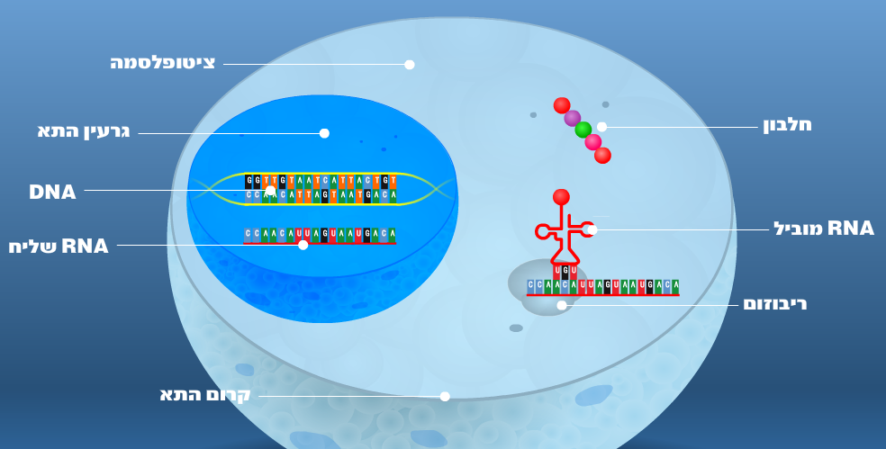
שאלה 6: תהליך התעתוק והתרגום
שאלה 6:
השלימו בתרשים הבא את המילים: קרום התא, ציטופלסמה, גרעין התא, DNA,
RNA-שליח, RNA-מוביל, ריבוזום, חלבון.
24

Slide 25
תשובה
שאלה 6:
השלימו בתרשים הבא את המילים: קרום התא, ציטופלסמה, גרעין התא, DNA,
RNA-שליח, RNA-מוביל, ריבוזום, חלבון.
25

Slide 26
שאלה 7: תהליך התעתוק ותהליך התרגום
שאלה 7:
לפניכם גורמים המעורבים בתהליך יצירת חלבונים בתאים. קשרו בין הגורם לבין תפקידו בתהליך יצירת החלבונים:
תפקיד
תוצר התהליך
DNA
מביא את החומצה האמינית הנדרשת בעזרת התקשרות לקודון, המתאים לאנטי-קודון שלו.
מעביר את המידע התורשתי מהגרעין לריבוזומים, שם מתורגם המידע לרצף חומצות אמיניות הבונות חלבון.
מכיל את המידע התורשתי הנחוץ לבניית החלבון.
מקנה יציבות לקשר בין מולקולת ה-RNA-שליח למולקולות
ה-RNA-מוביל. הוא ה"משדך" ביניהן.
גורם
DNA
RNA-שליח
ריבוזום
RNA-מוביל
חלבון
26

Slide 27
תשובה
שאלה 7:
לפניכם גורמים המעורבים בתהליך יצירת חלבונים בתאים קשרו בין הגורם לבין תפקידו בתהליך יצירת החלבונים:
תפקיד
תוצר התהליך
DNA
מביא את החומצה האמינית הנדרשת בעזרת התקשרות לקודון, המתאים לאנטי-קודון שלו.
מעביר את המידע התורשתי מהגרעין לריבוזומים, שם מתורגם המידע לרצף חומצות אמיניות הבונות חלבון.
מכיל את המידע התורשתי הנחוץ לבניית החלבון.
מקנה יציבות לקשר בין מולקולת ה-RNA-שליח למולקולות
ה-RNA-מוביל. הוא ה"משדך" בניהן.
גורם
DNA
RNA-שליח
ריבוזום
RNA-מוביל
חלבון
27

Slide 28
שאלה 8: תהליך התעתוק ותהליך התרגום
שאלה 8:
האנזים פפסין הפועל בקיבה מורכב מ-326 חומצות אמיניות.
א. מהו מספר הבסיסים המינימלי בקטע ה-DNA שעל פיו נבנה החלבון?
ב. מהו מספר סוגי החומצות האמיניות המרבי שיכול להיות בחלבון?
28

Slide 29
תשובה
שאלה 8:
האנזים פפסין הפועל בקיבה מורכב מ-326 חומצות אמיניות.
א. מהו מספר הבסיסים המינימלי בקטע ה-DNA שעל פיו נבנה החלבון?
ב. מהו מספר סוגי החומצות האמיניות המרבי שיכול להיות בחלבון?
תשובה:
א. מספר הבסיסים המינימלי הוא: 978.
כל שלָשת בסיסים ב-DNA (קודון) מקודדת לחומצה אמינית אחת בחלבון.
978 326*3=
ב. 20 חומצות אמיניות. בטבע קיימות רק עשרים חומצות אמיניות שונות.
29

Slide 30
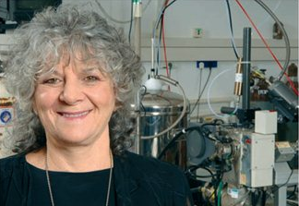
שאלה 9: תהליך התרגום
שאלה 9:
פרופסור עדה יונת ממכון ויצמן למדע זכתה בפרס נובל לכימיה לשנת 2009 על פיענוח מבנה הריבוזום.
א. באיזה שלב מן השלבים במסלול מ-DNA לחלבון, פועל הריבוזום?
ב. ציינו שני סוגים של מולקולות RNA המשתתפות בתהליך שציינתם בסעיף א', והסבירו את תפקידה של כל אחת מהן ביצירת החלבון.
ג. פרופ' יונת מצאה שסוגים שונים של אנטיביוטיקה נקשרים לריבוזום וגורמים לפגיעה בתהליך התרגום.
דוגמה: אנטיביוטיקה אחת מתקשרת ל-RNA-שליח ומונעת את קישור ה-RNA-מוביל.
הסבירו מדוע פגיעה בייצור חלבונים גורמת למות החיידקים.
סרטוני עדה יונת:
תהליך התרגום
מנגנון השפעה של אנטיביוטיקות שונות
באדיבות מכון וייצמן למדע
30

Slide 31
תשובה
שאלה 9:
פרופסור עדה יונת ממכון ויצמן למדע זכתה בפרס נובל לכימיה לשנת 2009 על פיענוח מבנה הריבוזום.
א. באיזה שלב מן השלבים במסלול מ-DNA לחלבון, פועל הריבוזום?
ב. ציינו שני סוגים של מולקולות RNA המשתתפות בתהליך שציינתם בסעיף א', והסבירו את תפקידה של כל אחת מהן ביצירת החלבון.
ג. פרופ' יונת מצאה שסוגים שונים של אנטיביוטיקה נקשרים לריבוזום וגורמים לפגיעה בתהליך התרגום. דוגמה: אנטיביוטיקה אחת מתקשרת ל-RNA-שליח ומונעת את קישור ה-RNA-מוביל. הסבירו מדוע פגיעה בייצור חלבונים גורמת למות החיידקים.
תשובה:
א. הריבוזום פועל בשלב התרגום.
ב. RNAשליח (mRNA): מולקולה מתווכת המתועתקת על פי רצף הבסיסים של גן
ב-DNA ומתורגמת בריבוזומים לרצף חומצות אמיניות הבונות חלבון.
RNA מוביל (tRNA): בקצהו האחד יש שלָשת בסיסים (אנטי-קודון) המתחברת לשלשה
משלימה (קודון) ב-mRNA. קצהו האחר מחובר לחומצה אמינית, וכך הוא מביא אותה
אל הריבוזום בזמן התרגום.
ג. לחלבונים יש תפקידים חשובים ביותר בכל תא, גם בתאי החיידקים (אנזימים, חלבוני
העברה בקרום, קולטנים). פגיעה בייצור החלבונים תגרום לשיבוש בכל פעולות החיים של
החיידק ותגרום למותו.
31

Slide 32
תהליך עיבוד ה-RNA: פירוט
מה קורה למולקולת ה-RNA שזה עתה נוצרה?
עיבוד ה-RNA
מולקולת RNA המורכבת על פי ה-DNA בתהליך התעתוק בדרך כלל עוברת תהליך עיבוד לפני שהיא עוברת לציטופלסמה. העיבוד כולל הוספה והשמטה של קטעים. ההוספה היא של מספר בסיסים קטן בתחילת המולקולה ובסופה, ואילו ההשמטה יכולה להיות של קטעים ארוכים למדי בתוך המולקולה. התרשים הבא מתאר תהליך זה:
מולקולת ה-RNA הנוצרת לאחר העיבוד נקראת RNA-שליח mRNA)). לרוב אורכה קצר בהרבה ממולקולת ה-RNA המקורית שנוצרה בתהליך התעתוק. מולקולה זו עוברת דרך פתחים מיוחדים בקרום הגרעין לציטופלסמה, ובה מתרחש תהליך התרגום.
בתאים פרוקריוטים אין תהליך עיבוד, ה-mRNA שנוצר בתעתוק עובר ישירות לריבוזום. בפרוקריוטים (שאין להם גרעין) תהליך התעתוק מתרחש אף הוא בציטופלסמה, כמו
תהליך התרגום.
קטע RNA לאחר התעתוק
הקטע המרכזי נחתך
שני הקטעים האחרים מתחברים
32

Slide 33
שאלה 10: תהליך עיבוד ה-RNA
שאלה 10:
בארנב מוּכּר גן שבו הרצף שעובר תעתוק הוא בן 1,530 בסיסים. אך החלבון המקודד
על ידי גן זה בנוי רק מ-220 חומצות אמיניות. הסבירו נתונים אלו.
33

Slide 34
תשובה
שאלה 10:
בארנב מוכר גן שבו הרצף שעובר תעתוק הוא בן 1,530 בסיסים. אך החלבון המקודד
על ידי גן זה בנוי רק מ-220 חומצות אמיניות. הסבירו נתונים אלו.
תשובה:
מספר הבסיסים המקודד ל-220 החומצות האמיניות הוא 660 ( 660=3*220 ).
ואולם, הרצף המתעתק ארוך בהרבה (הוא כולל 1,530 בסיסים), מכאן אפשר להסיק שחלק גדול מן הבסיסים הוסר בתהליך עיבוד ה-RNA.
34

Slide 35
שאלה 11: תהליך עיבוד ה-RNA
שאלה 11:
במעבדה הרכיבו מולקולה דו-גדילית מגדיל RNAומגדיל ה-DNA המקורי שממנו תועתק ה-RNA.
RNA היה mRNA שהופק מהציטופלסמה של תאי ארנב.
לפניכם תיאור סכמטי של התמונה שהתקבלה:
גדיל 1
גדיל 2
א. איזה גדיל הוא mRNA, ואיזה גדיל הוא DNA?
ב. כיצד אפשר להסביר את התוצאה שהתקבלה?
35

Slide 36
תשובה
שאלה 11:
במעבדה הרכיבו מולקולה דו-גדילית מגדיל RNAומגדיל ה-DNA המקורי שממנו תועתק ה-RNA.
RNA היה mRNA שהופק מהציטופלסמה של תאי ארנב.
לפניכם תיאור סכמטי של התמונה שהתקבלה:
גדיל 1
גדיל 2
א. איזה גדיל הוא mRNA, ואיזה גדיל הוא DNA?
ב. כיצד אפשר להסביר את התוצאה שהתקבלה?
תשובה:
א. גדיל 1 הוא ה- DNA וגדיל 2 הוא ה-mRNA. שני הגדילים מתחברים, משום שהם
משלימים זה לזה, מכיוון שה-RNA נוצר על ה-DNA בתהליך התעתוק. ה-RNA קצר יותר משום שהוסרו ממנו קטעים בתהליך העיבוד. הלולאות הן החלקים ב-DNA, המקבילים
לחלקים שהוסרו מה-.RNA
36

Slide 37
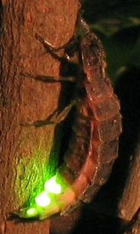
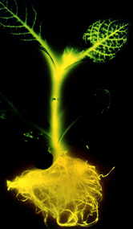
אחידות הקוד הגנטי בכל האורגניזמים מאפשרת את ההנדסה הגנטית
בכל היצורים החיים בעולם קיימת אחידות במבנה ה-DNA ובקוד הגנטי (הצופן הגנטי):
המבנה הבסיסי של ה-DNA דומה בכל היצורים החיים.
הקוד הגנטי הוא אוניברסלי, כלומר, זהה כמעט לחלוטין בכל היצורים החיים: חיידקים, צמחים, בעלי חיים ובני אדם. כל קודון מתורגם בכל היצורים לאותה חומצה אמינית בדיוק!
לכן אפשר להעביר גנים מיצור אחד ליצור אחר, גם כאשר שני היצורים אינם מאותו מין.
תהליך זה נקרא הנדסה גנטית.
העברת גן המקודד לאנזים שפעילותו
גורמת לפליטת אור מגחלילית לצמח טבק
Wofl at he.wikipedia (CC BY-SA 2.0)
Keith Wood (of DeLuca lab) for Science Magazine at wikimedia
© Dr. Avraham Yaron, Weizmann Institute of Science
* תוכלו למצוא מידע על תהליך ההנדסה הגנטית במצגת: חידושי המדע.
37

Slide 38
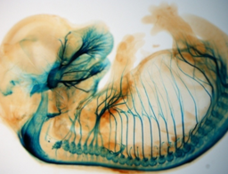
יישומי ההנדסה הגנטית
ההנדסה הגנטית מיושמת בתחומי התעשייה הרפואה והמחקר.
דוגמה: כיום מייצרים את ההורמון אינסולין הנחוץ לטיפול בחולי סוכרת בשיטות של הנדסה גנטית. מחדירים קטע DNA הכולל את הגן ליצירת אינסולין מתאי אדם לחיידקים. החיידקים "אינם מבחינים" בין ה-DNA שלהם לבין ה-DNA הזר שהוחדר אליהם, וזאת משום שהמבנה הבסיסי שלהם שווה, ולכן הגן ליצירת אינסולין עובר תהליך תעתוק ותרגום. מבודדים מהחיידקים את האינסולין שנוצר, והוא משמש תרופה לחולי סוכרת. האינסולין המתקבל הוא אנושי, והוא מותאם יותר לבני אדם מאשר אינסולין של בע"ח, בו השתמשו קודם לכן.
בנוסף, ייצור התרופה בדרך זו זול יותר (פי 600!) מאשר הדרך הקודמת לייצור אינסולין (מבלוטת לבלב של פרות). משמעות הדבר היא יכולת להציל את חייהם של בני אדם רבים יותר.
© Dr. Avraham Yaron, Weizmann Institute of Science
טכניקות ההנדסה הגנטית מנוצלות גם במחקר המדעי: בתמונה נראה עובר של עכבר, שהוחדר אליו בתהליך הנדסה גנטית גן, שהתוצר שלו הוא חלבון הצובע בכחול את תאי העצב של מערכת העצבים התחושתית.
© Dr. Avraham Yaron, Weizmann Institute of Science
38

Slide 39
סיכום ביניים: מ־DNA לחלבון
המידע התורשתי הצפון ב-DNA מתבטא בחלבונים.
רצף החומצות האמיניות בחלבון תואם לרצף של גן, הנמצא במולקולת DNA.
המסלול המוביל מגנים לחלבונים מורכב משני שלבים הנקראים תעתוק ותרגום.
DNA RNA חלבון
קיימים בתא כמה סוגי RNA וביניהם: RNA-שליח ו־RNA-מוביל
המידע הגנטי ב־RNA-שליח מוצפן בקוד של שלשות בסיסים=קודונים המקדדים ל־20
חומצות אמיניות. כמו כן, יש קודונים המורים על התחלת התרגום ועל סיומו.
הקוד הגנטי אחיד בכל האורגניזמים.
רוב מולקולות ה־RNA-שליח, הנוצרת בתאים אאוקריוטיים, עוברות בגרעין תהליך עריכה,
הכולל הוספה והשמטה של קטעים. לרב, לאחר העריכה אורך מולקולת ה-RNA שליח קטן
בהרבה ממולקולת ה-RNA המקורית שנוצרה בתהליך התעתוק.
החלבונים הנוצרים בתהליך התרגום מתקפלים למבנה המרחבי הייחודי להם, ונעים
לאתרי פעילותם השונים בתא.
תרגום
תעתוק
מונחים (מהסילבוס): גן, גרעין תא, חומצות אמיניות, יצירת חלבונים, עריכת RNA, צופן גנטי ריבוזומים, תעתוק, תרגום, RNA מוביל (tRNA), RNA שליח mRNA)).

Slide 40
הקשר בין DNA לתכונות
ה- DNA קובע את תכונות התא ואת תפקודו
(וכך גם את תכונות היצור כולו)
דרך קביעת סוג החלבונים הנוצרים בתא
DNA
החלבונים הנוצרים הם אנזימים, תעלות, קולטנים ועוד
חלבון
תפקוד החלבונים קובע את תכונות התא ואת התהליכים המתרחשים בו
תכונה
40

Slide 41
שאלה 12: הקשר בין DNA לתכונות
שאלה 12:
סדרו את המשפטים הבאים בתוך הסכֵמה, על פי סדר התרחשותם:
1. על פי המידע הזה נוצר בתאי קשתית העיניים חלבון, שהוא אנזים שמזרז את תהליך
יצירת המלנין (חומר בצבע חום);
2. בתאי הקשתית נוצר מלנין, ולכן הקשתית נראית חומה - משמע, לאדם יש עיניים חומות;
3. ב-DNA מצוי מידע הקובע את צבע העיניים;
DNA
חלבון
תכונה
41

Slide 42
תשובה
שאלה 12:
סדרו את המשפטים הבאים בתוך הסכֵמה, על פי סדר התרחשותם:
1. על פי המידע הזה נוצר בתאי קשתית העיניים חלבון, שהוא אנזים שמזרז את תהליך
יצירת המלנין (חומר בצבע חום);
2. בתאי הקשתית נוצר מלנין, ולכן הקשתית נראית חומה - משמע, לאדם יש עיניים חומות;
3. ב-DNA מצוי מידע הקובע את צבע העיניים;
ב-DNA מצוי מידע הקובע את צבע העיניים
DNA
על פי המידע הזה נוצר בתאי קשתית העיניים חלבון
שהוא אנזים שמזרז את תהליך יצירת המלנין (חומר בצבע חום)
חלבון
בתאי הקשתית נוצר מלנין, ולכן הקשתית נראית חומה
- משמע, לאדם יש עיניים חומות
תכונה
42

Slide 43
הקשר בין מוטציות ב-DNA למחלות
מחלות גנטיות רבות באדם וביצורים אחרים, קשורות בחסר של אנזימים או חלבונים חשובים אחרים בתאים. המחלות נגרמות עקב מוטציות בגנים שונים ב-DNA. מוטציה היא שינוי ברצף הבסיסים ב-DNA.
ייתכנו מוטציות מסוגים שונים כגון: החלפה של בסיס ב-DNA בבסיס אחר (לעתים עקב טעות בתהליך שכפול ה-DNA), חוסר בקטע כלשהו ב-DNA עקב שבירת ה-DNA, תוספת קטע ל-DNA ועוד. לעיתים, השינוי ב-DNA גורם לשינוי בחלבון. עקב השינוי, תפקוד החלבון יורד ונגרמת מחלה.
המוטציות נגרמות בהשפעת חומרים שונים כגון אסבסט, קרינה אולטרה-סגולה, קרינה רדיואקטיבית. לעתים הגורם למוטציה אינו ידוע.
שינוי ב-DNA (מוטציה)
היווצרות של חלבון בלתי תקין גורמת לשיבוש בתהליכים בתאים
מחלה או ליקוי כלשהו
43

Slide 44
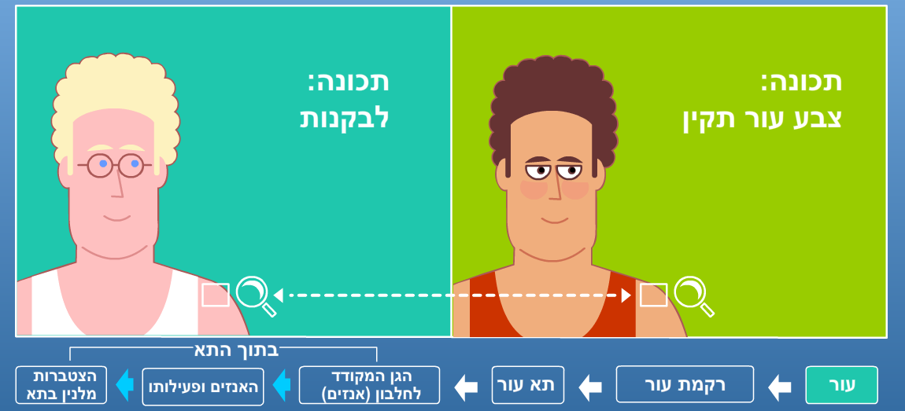
לבקנות: ליקוי ביצירת מלנין הנגרם ממוטציה
סימולציה
44

Slide 45
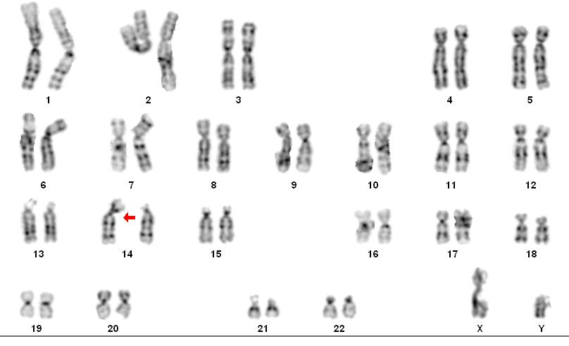
הקשר בין מוטציות ב-DNA למחלות
בתמונה נראים הכרומוזומים של אדם שיש לו מוטציה באחד מכרומוזומים מס' 14.
אפשר לראות שלכרומוזום השמאלי נוספה חתיכה והוא נעשה ארוך יותר.
(הכרומוזום מורכב ממולקולת DNA ארוכה ומפותלת שאי אפשר לראותה בבירור במיקרוסקופ).
שינוי ב-DNA (מוטציה)
חלבון בלתי תקין ועקב כך לשיבוש בתהליכים בתאים
מחלה (תכונה)
45
Ronit Zamir©

Slide 46
שאלה 13: הקשר בין מוטציות ב-DNA למחלות
שאלה 13:
התאימו בין הגן לחלבון ולמחלה (תכונה) המתקשרים אליו בעזרת מתיחת קווים:
מחלת פנילקטונוריה המתבטאת בפיגור שכלי
שינוי בגן המקודד לחלבון שהוא: | גורם ל:
אחד מהחלבונים הדרושים לקרישת דם | פגיעה בתהליך קרישת הדם
אנזים המזרז הפיכת החומצה האמינית פניל אלנין לחומצה אמינית אחרת | הצטברות פניל אלנין בתאי המוח הגורמת לפגיעה בתאי המוח
גלובין שהוא אחד ממרכיבי ההמוגלובין | יצירת המוגלובין בלתי תקין. תאי הדם האדומים מקבלים צורת חרמש
האנזים גלוקוז-6-פוספט-דהידרוגנאז | פגיעה במבנה היציב של קרום תאי הדם האדומים. במגע עם חומרים המצויים בזרעי פוּל, תאי הדם נהרסים.
מחלת הפביזם ((G6PD
(מקור שם המחלה בשם הלטיני של צמח הפוּל)
דממת (המופיליה)
אנמיה חרמשית הגורמת לאספקת חמצן לקויה לתאים
46

Slide 47
תשובה
שאלה 13:
התאימו בין הגן לחלבון ולמחלה (תכונה) המתקשרים אליו בעזרת מתיחת קווים:
מחלת פנילקטונוריה המתבטאת בפיגור שכלי
שינוי בגן המקודד לחלבון שהוא: | גורם ל:
אחד מהחלבונים הדרושים לקרישת דם | פגיעה בתהליך קרישת הדם
אנזים המזרז הפיכת החומצה האמינית פניל אלנין לחומצה אמינית אחרת | הצטברות פניל אלנין בתאי המוח הגורמת לפגיעה במוח
גלובין שהוא אחד ממרכיבי ההמוגלובין | יצירת המוגלובין בלתי תקין. תאי הדם האדומים מקבלים צורת חרמש
האנזים גלוקוז-6-פוספט-דהידרוגנאז | פגיעה במבנה היציב של קרום תאי הדם האדומים. במגע עם חומרים המצויים בזרעי פוּל, תאי הדם נהרסים
מחלת הפביזם ((G6PD
(מקור שם המחלה בשם הלטיני של צמח הפוּל)
דממת (המופיליה)
אנמיה חרמשית הגורמת לאספקת חמצן לקויה לתאים
47

Slide 48
סיכום: הקשר בין ה-DNA ובין תכונות ותפקוד התאים והיצור כולו
ה- DNA קובע את תכונות התא ואת תפקודו (וכך גם את תכונות היצור כולו) דרך קביעת סוג
החלבונים הנוצרים בתא.
החלבונים הנוצרים הם אנזימים, תעלות, קולטנים ועוד.
תפקוד החלבונים קובע את תכונות התא ואת התהליכים המתרחשים בו.
מוטציות (שינוי ברצף הבסיסים ב-DNA ) עלולות לגרום לשינויים בחלבונים הנוצרים ולירידה
בתפקודם. עקב כך, עלולים להיגרם מחלות וליקויים שונים.

Slide 49
תרגול נוסף: מ-DNA לחלבון שאלה 14
שאלה 14:
רצפי החומצות האמיניות בחלבונים שבגוף האדם נקבעים על ידי:
א. האנזימים המופרשים במערכת העיכול
ב. החלבונים המרכיבים את המזון
ג. החומצות האמיניות הנספגות לדם
ד. המידע ב-DNA שבתאים
49

Slide 50
תשובה
שאלה 14:
רצפי החומצות האמיניות בחלבונים שבגוף האדם נקבעים על ידי:
א. האנזימים המופרשים במערכת העיכול
ב. החלבונים המרכיבים את המזון
ג. החומצות האמיניות הנספגות לדם
ד. המידע ב-DNA שבתאים
תשובה:
משפט ד'.
50

Slide 51
שאלה 15
שאלה 15:
לעתים נדירות נולדים תינוקות שאינם יכולים לעכל סוכר חלב (לקטוז). אצל תינוקות אלו, רצף החומצות האמיניות באנזים המפרק סוכר חלב שונה מהרצף באנזים זה אצל תינוקות בריאים. סביר להניח שהשינוי בהרכב האנזים נובע מ:
א. חוסר בחומצות אמיניות בתאי התינוק
ב. אי-יכולתו של האנזים לעבור דרך קרום התא
ג. שינוי ברצף הבסיסים ב- DNA המקודד לאנזים
ד. שינוי ברצף הבסיסים ב- RNA המוביל (t-RNA)
51

Slide 52
תשובה
שאלה 15:
לעתים נדירות נולדים תינוקות שאינם יכולים לעכל סוכר חלב (לקטוז). אצל תינוקות אלו, רצף החומצות האמיניות באנזים המפרק סוכר חלב שונה מהרצף באנזים זה אצל תינוקות בריאים. סביר להניח שהשינוי בהרכב האנזים נובע מ:
א. חוסר בחומצות אמיניות בתאי התינוק
ב. אי-יכולתו של האנזים לעבור דרך קרום התא
ג. שינוי ברצף הבסיסים ב- DNA המקודד לאנזים
ד. שינוי ברצף הבסיסים ב- RNA המוביל (t-RNA)
תשובה:
משפט ג'.
52

Slide 53
שאלה 16
שאלה 16:
בתא של בעל חיים כלשהו נמדדה רמה גבוהה מאוד של RNA שליח. סביר להניח שהרמה הגבוהה מעידה על:
א. שכפול של ה- DNA
ב. קליטה מוגברת של -RNAשליח מן הנוזל הבין-תאי
ג. התרחשות מוטציות (מוטציה=שינויים ב-DNA)
ד. סינתזה מוגברת של חלבון
53

Slide 54
תשובה
שאלה 16:
בתא של בעל חיים כלשהו נמדדה רמה גבוהה מאוד של RNA שליח. סביר להניח שהרמה הגבוהה מעידה על:
א. שכפול של ה- DNA
ב. קליטה מוגברת של -RNAשליח מן הנוזל הבין-תאי
ג. התרחשות מוטציות (מוטציה=שינויים ב-DNA)
ד. סינתזה מוגברת של חלבון
תשובה:
משפט ד'.
54

Slide 55
שאלה 17
שאלה 17:
חוקרים הרכיבו במעבדה שני חלבונים שונים. לשם כך הם הכניסו לכל אחת משתי מבחנות כמות גדולה של כל החומצות האמיניות, וכן מרכיבים נוספים, וביניהם: מולקולות של RNA- שליח, מולקולות של RNA-מוביל ואנזימים.
ציינו לכל אחד משלושת המרכיבים הנוספים האלה אם הוא יכול להיות זהה בשתי המבחנות, או שהוא חייב להיות שונה. נמקו את קביעתכם.
55

Slide 56
תשובה
שאלה 17:
חוקרים הרכיבו במעבדה שני חלבונים שונים. לשם כך הם הכניסו לכל אחת משתי מבחנות כמות גדולה של כל החומצות האמיניות, וכן מרכיבים נוספים, וביניהם: מולקולות של RNA- שליח, מולקולות של RNA-מוביל ואנזימים.
ציינו לכל אחד משלושת המרכיבים הנוספים האלה אם הוא יכול להיות זהה בשתי המבחנות, או שהוא חייב להיות שונה. נמקו את קביעתכם.
תשובה:
אם החלבונים שונים, כלומר, רצף החומצות האמיניות בהם שונה, גם ה-RNA-שליח
שמקודד לחומצות האמיניות חייב להיות שונה.
שאר המרכיבים יכולים להיות זהים.
56

Slide 57
שאלה 18: משפטי נכון/לא נכון
שאלה 18:
להלן כמה משפטים. ציינו אילו מהם נכונים ואילו שגויים, ותקנו את המשפטים השגויים.
שימו לב: ייתכן שרק חלק מן המשפט נכון, וחלק ממנו שגוי.
א. ב-RNA מופיע הבסיס החנקני אורציל ((U, ואילו ב-DNA מופיע תימין (T).
ב. מולקולת ה-DNA היא חד-גדילית, ואילו מולקולת ה-RNA היא דו-גדילית.
ג. השוני ברצף החומצות האמיניות בין חלבונים שונים הוא תוצאה של ההבדל ברצף
הבסיסים שב-DNA המקודד לחלבונים אלו.
ד. בתהליך התרגום נוצרת מולקולת DNA על פי הדגם של מולקולת ה-RNA.
ה. ייתכן ששלָשת בסיסים ב-DNA (קודון) תקודד לשתי חומצות אמיניות שונות.
57

Slide 58
תשובה
שאלה 18:
להלן כמה משפטים. ציינו אילו מהם נכונים ואילו שגויים, ותקנו את המשפטים השגויים.
שימו לב: ייתכן שרק חלק מן המשפט נכון, וחלק ממנו שגוי.
א. ב-RNA מופיע הבסיס החנקני אורציל ((U, ואילו ב-DNA מופיע תימין (T).
נכון.
ב. מולקולת ה-DNA היא חד-גדילית, ואילו מולקולת ה-RNA היא דו-גדילית.
לא נכון. ההפך הוא הנכון.
ג. השוני ברצף החומצות האמיניות בין חלבונים שונים הוא תוצאה של ההבדל ברצף
הבסיסים שב-DNA המקודד לחלבונים אלו.
נכון.
ד. בתהליך התרגום נוצרת מולקולת DNA על פי הדגם של מולקולת ה-RNA.
לא נכון. בתהליך התרגום נוצרת מולקולת חלבון על פי רצף הקודונים ב-mRNA.
ה. ייתכן ששלשת בסיסים ב-DNA (קודון) תקודד לשתי חומצות אמיניות שונות.
לא נכון.
58

Slide 59
שאלה 19
שאלה 19:
התאימו בין המונח לבין המשפט המסביר אותו בעזרת מתיחת קווים.
משפטי הסבר:
שלָשת בסיסים ב-DNA או ב-RNA המקודדת לחומצה אמינית אחת בחלבון
הורדת קטעים והוספת קטעים ממולקולת ה-RNA שנוצרה בתהליך תעתוק, לפני יציאתה מהציטופלסמה.
קטע של DNA המקודד בד"כ לחלבון הקשור לתכונה של תא או של יצור
יצירת חלבון על פי רצף הבסיסים הקיים ב-RNA-שליח
יצירת מולקולת RNA על פי רצף הבסיסים באחד מגדילי ה-DNA
מונחים:
תרגום
תעתוק
קודון
גן
עיבוד

Slide 60
תשובה
שאלה 19:
התאימו בין המונח לבין המשפט המסביר אותו בעזרת מתיחת קווים.
משפטי הסבר:
שלשת בסיסים ב-DNA או ב-RNA המקודדת לחומצה אמינית אחת בחלבון
הורדת קטעים והוספת קטעים ממולקולת ה-RNA שנוצרה בתהליך תעתוק לפני יציאתה מהציטופלסמה.
קטע של DNA המקודד בד"כ לחלבון הקשור לתכונה של תא או של יצור
יצירת חלבון על פי רצף הבסיסים הקיים ב-RNA-שליח
יצירת מולקולת RNA על פי רצף הבסיסים באחד מגדילי ה-DNA
מונחים:
תרגום
תעתוק
קודון
גן
עיבוד

Slide 61
שאלה 20
שאלה 20: שאלת אתגר!
האנזים פפסין פועל בחלל הקיבה. האם יכול להיות שהוא נוצר בחלל הקיבה?
רמז:
חלבונים נוצרים בתוך תאים (בריבוזומים בתהליך תרגום).
61

Slide 62
תשובה
שאלה 20: שאלת אתגר!
האנזים פפסין פועל בחלל הקיבה. האם יכול להיות שהוא נוצר בחלל הקיבה?
תשובה:
חלבונים נוצרים רק בתוך תאים. תהליך התעתוק נעשה בגרעין, ותהליך התרגום נעשה בציטופלסמה של התא.
הפפסין נוצר בתוך התאים המרכיבים את דופן הקיבה, ומופרש מהם אל חלל הקיבה (בתהליך אקסוציטוזה), שם הוא פועל על המזון המתעכל.
62

Slide 63
שאלה 21: ביולוגיה בחיוך
שאלה 21:
לשבעת הגמדים נמאס להסתכל בשלגייה מלמטה למעלה. כאבי הצוואר החוזרים שכנעו אותם שהגיע הזמן לעשות מעשה!
הגמד זעפני (הידוע במזג חם ובידע רב בביולוגיה) הציע שהפתרון לבעיית הגמדים הוא שיבוט של הורמון גדילה בתוך גופם, כלומר העברת מקטע DNA הכולל את הגן המקודד להורמון הגדילה מיצור אחר לתאי הגוף של הגמדים. אבל מכיוון שהגמדים אוהבים לעשות הכול בגדול, הגן להורמון הגדילה יילקח מפיל, החיה הגדולה ביותר בממלכה.
שאר הגמדים הסכימו בהתלהבות, ורק ישנוני, שהתעורר זה עתה, חשב שמדובר ברעיון רע מאוד כי האנזים שמתעתק את הגנים בתאי גופם של הגמדים לא יזהה גן שמקורו בפיל ולא יתעתק אותו.
האם אתם מסכימים עם דעתו של זעפני או עם דעתו של ישנוני? נמקו.
63

Slide 64
תשובה
שאלה 21:
לשבעת הגמדים נמאס להסתכל בשלגייה מלמטה למעלה. כאבי הצוואר החוזרים שכנעו אותם שהגיע הזמן לעשות מעשה!
הגמד זעפני (הידוע במזג חם ובידע רב בביולוגיה) הציע שהפתרון לבעיית הגמדים הוא שיבוט של הורמון גדילה בתוך גופם, כלומר העברת מקטע DNA הכולל את הגן המקודד להורמון הגדילה מיצור אחר לתאי הגוף של הגמדים. אבל מכיוון שהגמדים אוהבים לעשות הכול בגדול, הגן להורמון הגדילה יילקח מפיל, החיה הגדולה ביותר בממלכה.
שאר הגמדים הסכימו בהתלהבות, ורק ישנוני, שהתעורר זה עתה, חשב שמדובר ברעיון רע מאוד כי האנזים שמתעתק את הגנים בתאי גופם של הגמדים לא יזהה גן שמקורו בפיל ולא יתעתק אותו.
האם אתם מסכימים עם דעתו של זעפני או עם דעתו של ישנוני? נמקו.
תשובה:
המבנה הבסיסי של ה־DNA והיסודות המרכיבים אותם דומים בכל היצורים החיים. לכן סביר שאנזים מתעתק ביצור אחד יפעל גם על גנים מיצור אחר (זה אחד העקרונות הבסיסיים בהנדסה גנטית), ולכן יתרחש תהליך תעתוק ותרגום וייווצר הורמון גדילה בגופם של הגמדים.
* עם זאת, ייתכן שהורמון גדילה של פיל שונה מהורמון של אדם (או גמד), ולכן גם אם (תאורטית) הוא ייווצר בגוף הגמדים, ייתכן שהוא לא ימלא את תפקידו המקורי.
64

